Slide 1


UBND QUẬN LONG BIÊN
TRƯỜNG MẦM NON GIANG BIÊN
Lĩnh Vực Phát triển nhận thức
Sự kì diệu của nước
Lứa tuổi: 3 - 4 tuổi
Giáo Viên : Nguyễn Thị Bích Phượng
Đào Thị Lan

Slide 2

Bài thơ: Nước

Slide 3
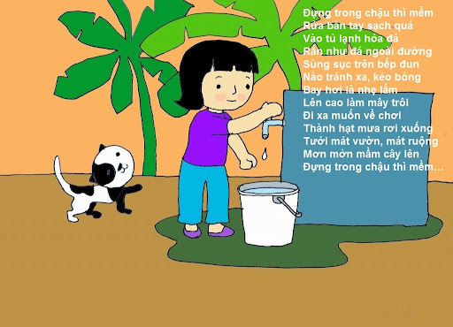

Slide 4
Sự tuần hoàn của nước

Slide 5
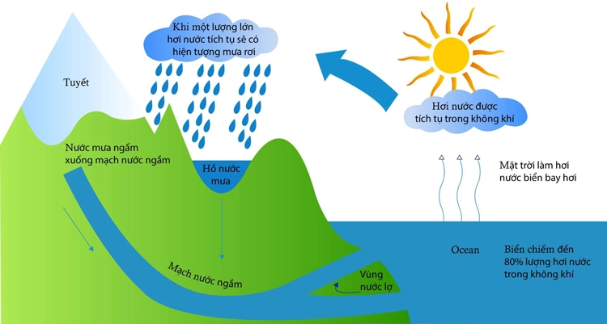

Slide 6
Cùng nhau khám phá
Nhóm 1: Sự tan chảy của nước đá
Nhóm 2: Nước bốc hơi

Slide 7
Sự tan chảy của nước
- Cô lấy đá bỏ vào cốc, chúng mình cùng quan sát
- Đặt tay lên cục đá có cảm giác gì?
- Vì sao cục đá nhỏ lại tan nhanh hơn cục đá to?
=> Nhiệt độ ở ngoài cao hơn nhiệt độ trong tủ lạnh nên đá tan chảy. Tan chảy là một dạng bốc hơi của nước.
- Nếu uống nước quá nóng, hay quá lạnh thì điều gì sẽ xảy ra?

Slide 8
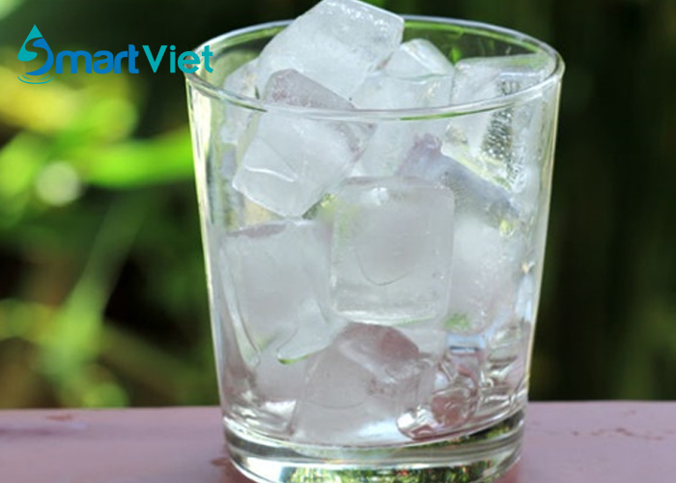

Slide 9
Nước bốc hơi
+ Cô giới thiệu Nước nguội, nước nóng, cốc thủy tinh, tấm kính thủy tinh để đậy lên cốc.
+ Cho trẻ quan sát và nhận xét về nước ban đầu khi lúc nguội.
+ Sau đó cho trẻ quan sát bên cốc nước nóng xem có hiện tượng gì?
+ Rót nước nóng ra cốc và đậy miếng kính lên cho trẻ quan sát.
- Trẻ nói lên những hiện tượng mà trẻ thấy.

Slide 10
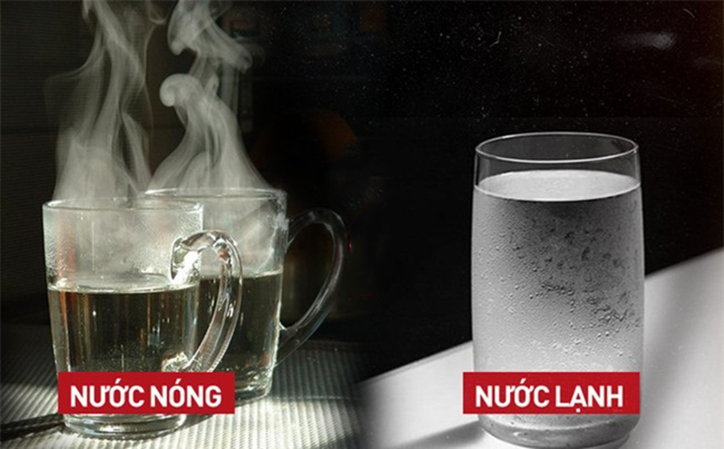

Slide 11
Xem biểu diễn nhạc nước

